Slide 1
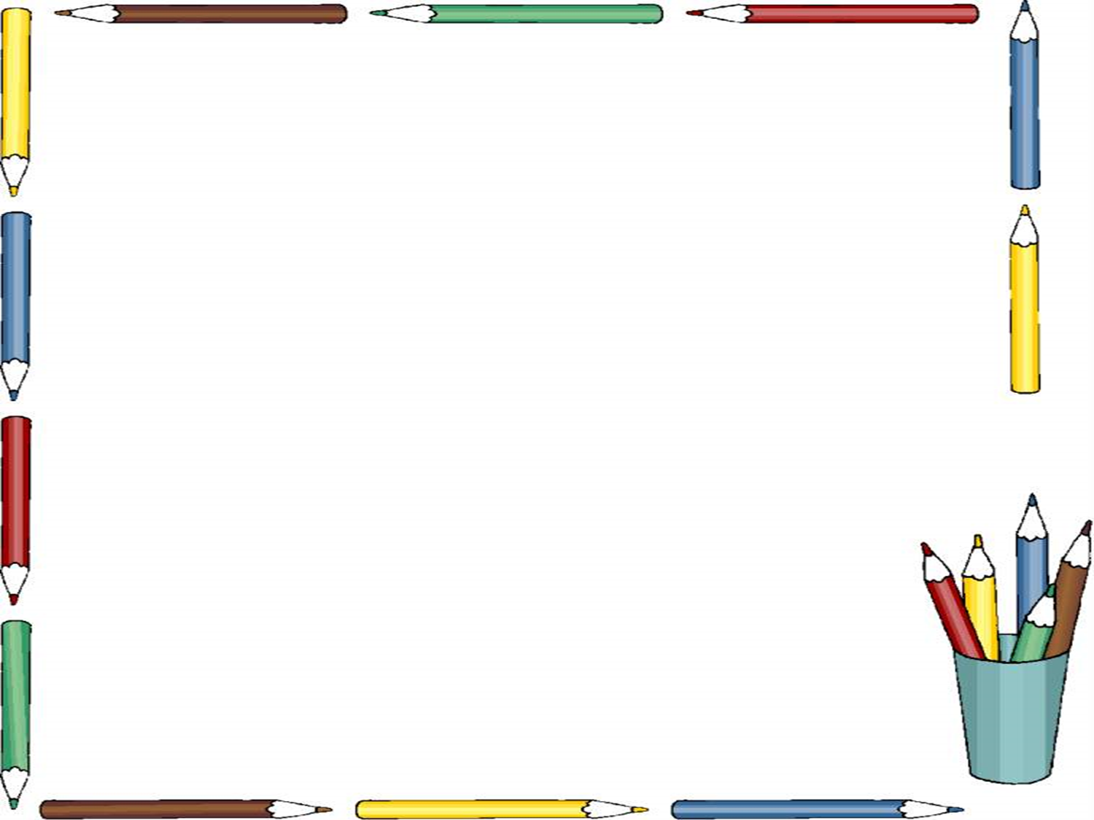
مدارس الأمم الإبداعية
الصف الأول الأساسي
المادة : الرياضيات
عنوان الدرس : الجمع باستعمال خط الأعداد
المعلمة :تسنيم الحسن

Slide 2
G.E
يجمع الطالب الأعداد باستعمال خط الأعداد

Slide 3
هيا نستمع يا أحبابي إلى هذه القصة
ذهب أحمد إلى المكتبة ، اشترى قلم بـ 10 قروش وممحاة بـ 6 قروش ، أعطى صاحب المكتبة 25 قرش
وأرجع له الباقي 9 قروش ورجع إلى البيت مسرور
سألته أمه كم ثمن القلم و الممحاة ؟
قال أحمد انتظري يا أمي سأجمع ثمن القلم والممحاة باستعمال خط الأعداد

Slide 4
10+6=16

Slide 5
والآن يا أحبابي الطلبة ننتقل إلى كتاب الطالب ص 31

Slide 6
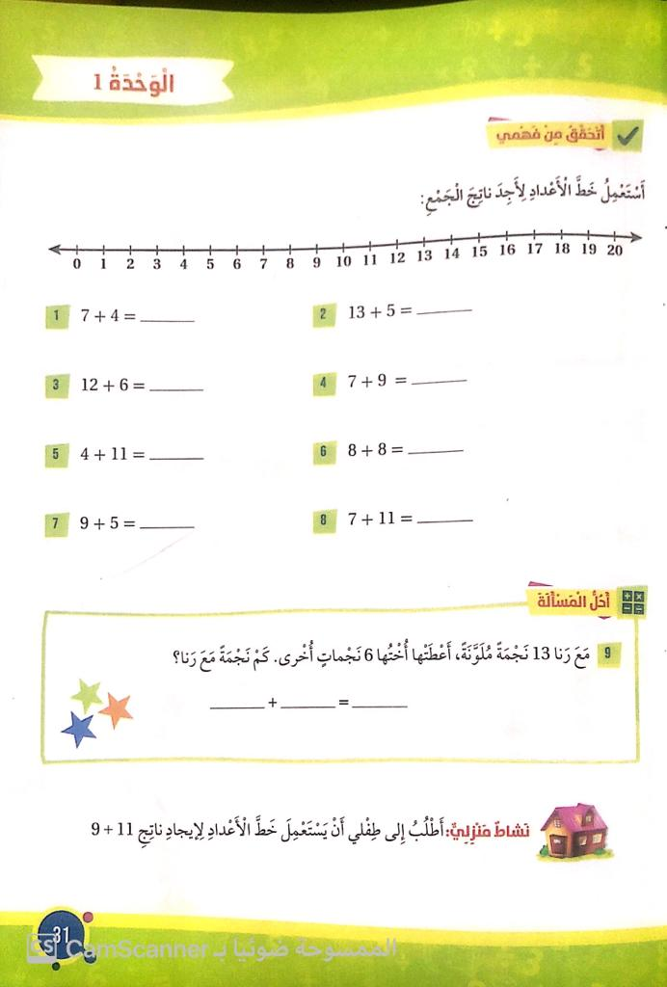
`
11
18
18
16
15
16
14
18
13
6
19

